Slide 1
История олимпийских игр

Slide 2
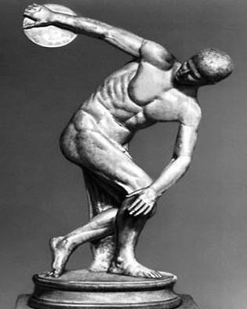
Олимпийские игры появились в IX в. до н. э.
Родиной Олимпийских игр является Древняя Греция, а именно почитаемое греками святилище Олимпия.

Slide 3
У древних греков различались два метода использования и применения физических упражнений:
гимнастика, или общее физическое развитие,
агонистика – специальная тренировка к выступлениям в состязаниях, которые устраивались по самым различным поводам (праздник, погребение героев, торжество по поводу победы и т.п.).

Slide 4
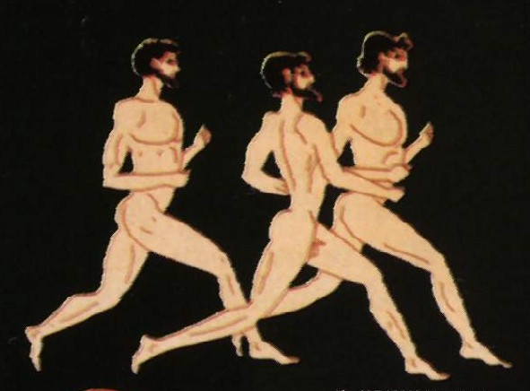
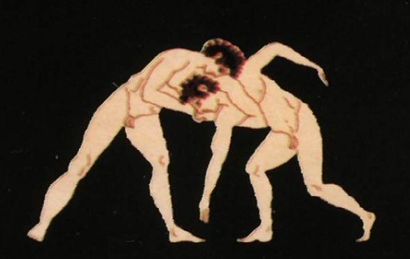
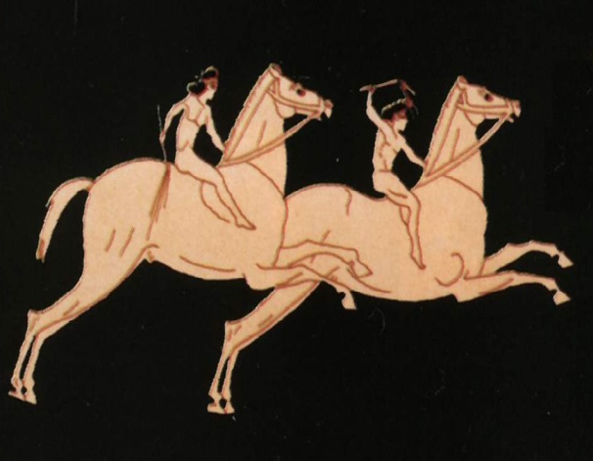
Первые известные олимпийские игры состоялись в 776 году до н.э.
Местом проведения игр была Олимпия, В Олимпии, кроме храмов, имелись гимнасия, стадион и ипподром.

Slide 5
Олимпийские праздники проводились одни раз в четыре года. Перерывы между играми назывались олимпиадами: по ним греки некоторое время вели летоисчисление. Греческий историк Тимей ввел в основу хронологический счет времени по олимпиадам. Промежуток между двумя олимпийскими играми, состоящий из 1417 дней, считался олимпийским годом, и отсюда пошло название олимпиада.

Slide 6
Программа олимпийских игр вначале состоящая только из бега на одну греческую стадию (192,27 м), впоследствии расширилась за счет состязаний в пентатлоне, беге с оружием (меч и щит), в борьбе, кулачном бое и панкратионе, в состязаниях колесниц и верховой езде. С 37-й Олимпиады (632 г. до н.э.) в играх стали принимать участие и дети.
на 33-й Олимпиаде, в 648 году до н. э., появляется самый трудный и, несомненно, самый жестокий вид соревнований - панкратион, соединяющий в себе приемы кулачного боя и борьбы.

Slide 7
Нарушения правил
На 71-й Олимпиаде, в 496 году до н. э., элланодики (судьи) не признавали атлета Клеомеда победителем в кулачном бою, потому что он во время состязания случайно убил своего противника.
На 75-й Олимпиаде, в 480 году до н. э., был оштрафован знаменитый атлет Теаган за то, что он отказался от участия в панкратионе, сказав, что утомился во время кулачного боя, а по правилам все виды состязаний, входившие в программу Игр, тогда являлись обязательными для каждого участника

Slide 8
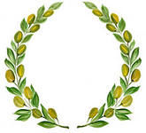
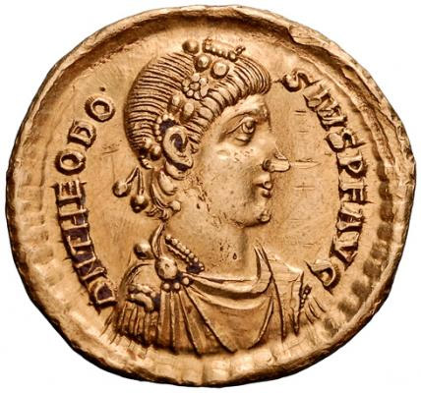
Награды
Высшей наградой на играх была ветвь оливкового дерева и венок из лаврового листа. Статуя победителя олимпийских игр устанавливалась в том городе, откуда он был родом, изображения чемпиона чеканили на монетах, в его честь слагались гимны.

Slide 9
В конце 19 века бурный рост экономических и культурных международных связей нашел свое отражение и в развитии спорта. Были созданы первые международные спортивные объединения, стали проводиться соревнования с участием спортсменов различных стран. С выходом спорта на международную арену возникла необходимость проведения крупных комплексных состязаний, образования центра международного спортивного движения.

Slide 10
В этих условиях французский общественный деятель Пьер де Кубертен выступил с предложением возродить Олимпийские игры.
25 ноября 1892 года, в парадном зале Сорбонны в Париже Кубертен прочитал лекцию "Олимпийский ренессанс". Именно тогда он произнес свою знаменитую фразу: - Нужно сделать спорт интернациональным, нужно возродить Олимпийские игры!

Slide 11
Учредительный конгресс - состоялась 23 июня 1894 года все там же в Сорбонне. Двумя тысячами делегатами от двенадцати стран единогласно было принято решение о возрождении Олимпийских игр и учреждении Международного олимпийского комитета (МОК).

Slide 12
Международный олимпийский комитет
Это высший руководящий орган олимпийского движения,
В его состав вошли 14 представителей от 12 стран, в том числе от России - генерал А. Д. Бутовский.
Первые члены МОК были и организаторами национальных олимпийских комитетов в своих странах.

